Slide 1
Всероссийский конкурс – смотр «Лучшие детские сады России 2023»
Республика Саха (Якутия)
Муниципальный район «Амгинский улус (район)» Республики Саха (Якутия) МБДОУ «Центр развития ребенка – детский сад «Радуга» с. Амга

Slide 2
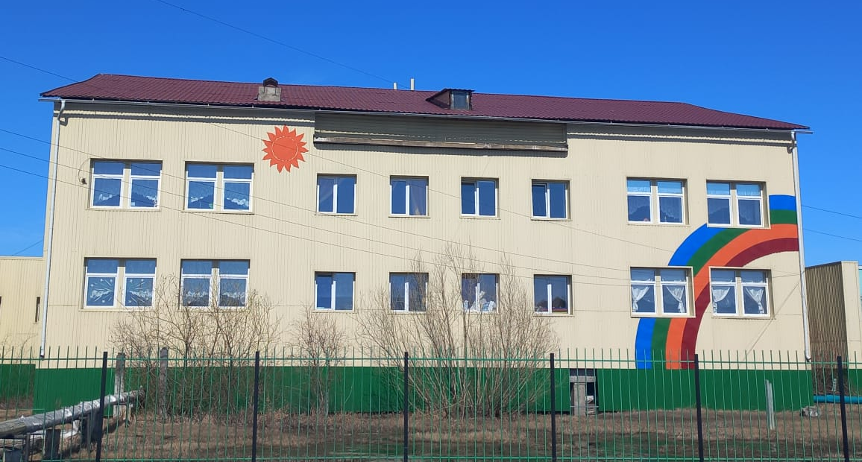
Мы рады приветствовать Вас на открытой публичной выставочной интернет-площадке «Всероссийского конкурса- смотра «Лучшие детские сады России 2023» и представляем Вашему вниманию Муниципальное бюджетное дошкольное образовательное учреждение «Центр развития ребенка – детский сад «Радуга» Муниципального района «Амгинский улус (район)» Республики Саха (Якутия)

Slide 3
Название (по Уставу): Муниципальное бюджетное дошкольное образовательное учреждение «Центр развития ребенка – детский сад «Радуга» муниципального района «Амгинский улус (район)».
Сокращенное наименование учреждения: МБДОУ «ЦРР – детский сад «Радуга»
Организационно - правовая форма: учреждение.
Тип муниципального учреждения: бюджетное.
Тип образовательной организации: дошкольное образовательное учреждение
Учредитель -муниципальный район «Амгинский улус (район)» Республики Саха (Якутия) (далее по тексту - Учредитель).
Год основания: 1959
Юридический адрес: 678600 Республика Саха (Якутия), Амгинский улус: с. Амга, пер. Курашова, 6, тел. 8(41142)4-23-59
Фактический адрес: 678600 Республика Саха (Якутия), Амгинский улус: корпус № 1 - с. Амга, пер. Курашова, 6, тел. 8(41142)4-23-59; корпус № 2 - с. Амга ул. Мира, 5, тел. 8(41142)4-23-79
Адрес сайта: amgaraduga.ucoz.ru;
Электронная почта:amgaraduga@mail.ru
Режим работы: пять дней в неделю,10,5 часов в день с 08.00 ч. до 18.30 ч., группа кратковременного пребывания - 5 часов в день с 08.00 ч. до 13.00 ч. Выходные дни - суббота, воскресенье и праздничные дни

Slide 4
Цели деятельности МБДОУ «ЦРР – детский сад «Радуга»:
формирование общей культуры детей дошкольного возраста; развитие физических, интеллектуальных, нравственных, эстетических и личностных качеств детей дошкольного возраста; формирование предпосылок учебной деятельности детей дошкольного возраста;
сохранение и укрепление здоровья детей дошкольного возраста; коррекция нарушений развития различных категорий детей с ограниченными возможностями здоровья, оказание им квалифицированной психолого-педагогической помощи;
оказание методической, психолого-педагогической, диагностической, консультативной помощи родителям (законным представителям) по вопросам воспитания, обучения и развития детей.

Slide 5
МБДОУ «ЦРР – детский сад «Радуга»: Центр повышения квалификации педагогов:
2005 год - ресурсный центр по подготовке и повышению квалификации педагогов улуса.
2012 год - базовое учреждение стажировочной площадки ИРОиПК.
2014 год – пилотное ДОУ по внедрению ФГОС ДО.
2015 год - региональная стажировочная площадка ГОУ «РЦПМСС» МО (РС(Я) Служба ранней помощи.
2016 год - консультативно-методический центр по взаимодействию с родительской общественностью.
2019 год – Республиканский ресурсный центр Малая академия наук РС(Я) по реализации проекта «Инновационная площадка по методическому сопровождению развития детской одаренности в РС(Я) проекта «Одаренный ребенок»
2019 год - провели Республиканский семинар «Психолого-педагогическое сопровождение детей раннего возраста с ОВЗ»
2019 год – провели Республиканский семинар по пилотному проекту «Одаренный ребенок» по теме: «Создание эффективной системы выявления задатков и развития способностей детей в ДОУ»

Slide 6
МБДОУ «ЦРР – детский сад «Радуга»: Центр повышение квалификации педагогов:
2019 год – провели Улусную научно-практическую конференцию «Педагогические сообщества. Практики и методики дошкольного образования» посвященное 60-летнему Юбилею МБДОУ «Центр развития ребенка – детский сад «Радуга»
2020 год – провели Региональный Онлайн семинар – практикум по проекту «Семья+Мы» МБДОУ «ЦРР – детский сад «Радуга» МР «Амгинский улус (район)»
2021 год – провели Улусный онлайн - семинар «STEAM – образованию» совместно с ДОУ улуса реализующими инновационную площадку «Парциальную программу «STEAM – образование» детей дошкольного возраста»
2022 год - провели Республиканский педагогический совет «С чего начинается Родина» (на примере опыта работы МБДОУ «Центр развития ребенка - детский сад «Радуга» МР «Амгинский улус (район)» по нравственно-патриотическому воспитанию детей дошкольного возраста) посвященного Году Исторического наследия патриотического воспитания в Амгинском улусе
2023 год – провели Улусный семинар «Роль STEM – технологии в работе воспитателя ДОУ» совместно с ДОУ улуса реализующими инновационную площадку «Парциальную программу «STEAM – образование» детей дошкольного возраста»

Slide 7
Достижения, показатель результативности работы учреждения
1996 год - Лауреат Всероссийского конкурса «Детский сад года»
1997 год - Лауреат Всероссийского конкурса «Детский сад года»
1998 год - Лауреат конкурса «Детский сад года» РС (Я)
2010 год - Благодарность Президента РС(Я) Штырова В.А.
2013 год - Грант Главы МР «Амгинский улус (район) по итогам 2013 года в номинации «Лучшее инновационное образовательное учреждение Амгинского улуса»
2015 год - Улусный сертификат в номинации «Лучшая организация инновационного процесса образования»
2019 год – Диплом форума «Дошкольное образование «Инвестиции в будущее» сессии «Векторы развития дошкольного образования»
2019 год - Диплом 1 степени «За вклад в развитие дошкольного образования в Амгинском улусе» МКУ Районное управление образования МР «Амгинский улус (район)»
2019 год - « Лучшее дошкольное образовательное учреждение по итогам 2018-2019 учебного года МР «Амгинский улус (район)»
2020 год – Благодарность Государственного собрания Ил Тумэн за активную работу как круглосуточный дежурный детский сад в условиях сложной эпидемиологической ситуации
2021 год – III место по итогам эффективности деятельности образовательных учреждений МР «Амгинский улус (район)»
2022 год - II место по итогам эффективности деятельности образовательных учреждений МР «Амгинский улус (район)»

Slide 8
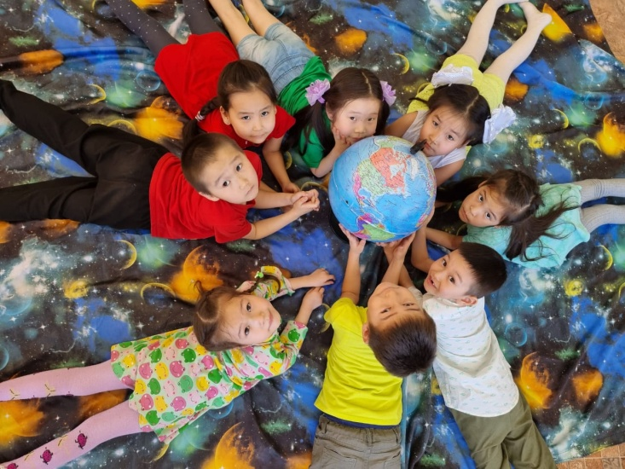
Детский сад…Как можно обойтись без него? Без этих маленьких почемучек. Без коллег, которых если долго не видишь, начинаешь скучать, потому что они стали такими близкими. Педагоги – это отдельная особая когорта людей. В нашем саду работают особенные люди: открытые всему новому, творчески одаренные, делящиеся с другими всем, что знают и умеют сами.
В этом вы, дорогие коллеги, читатели, убедитесь сами, пролистав и посмотрев наш стенд, в котором мы поделились историей сада и своим накопленным опытом. Надеемся, что материал, который собран будет полезен всем заинтересованным в воспитании и развитии детей.

